Slide 1

DetectAI : Système intelligent de détection des équipements de sécurité
3iir G2 - 2025/2026
Présenté par :
Souhail BECHCHARI
Oubaydoullah ASLI
Yassine Lamghari El Kossori
Encadré par Dr. Aniq El Mehdi

Slide 2








Sommaire
01
02
03
04
05
06
07
08
Contexte et problématique
Solution proposée
État de l’arts
Conception
Réalisation
Tests & Résultats - Métriques + Performances
Répartition des tâches
Limites et conclusion
1

Slide 3

Contexte et problématique
Le BTP : 17% des accidents mortels dans le monde pour seulement 7% de la main-d'œuvre (OIT)
Non-port des PPE : principale cause d'accidents sur les chantiers
Limites des inspections humaines : coûteuses, non exhaustives, sujettes à la fatigue
Besoin d'une solution automatisée, scalable et robuste
Question centrale : comment détecter en temps réel le non-port des PPE ?
17%
17%
des accidents mortels mondiaux
(BTP — OIT)
des accidents mortels mondiaux
(BTP — OIT)
7%
7%
de la main-d'œuvre mondiale
de la main-d'œuvre mondiale
2

Slide 4
Solution proposée : DetectAI
Modèle IA
7 Classes
YOLOv8 fine-tuné
sur 44 000+ images
Hardhat, Vest, Gloves, Boots,
Person, NO-Hardhat, NO-Vest
Interface Web
3 Modes
Accessible à tout
opérateur de sécurité
Image statique
Vidéo • Webcam temps réel
3

Slide 5
État de l’arts
YOLOv1 | 2015 | Approche one-stage originale
YOLOv3 | 2018 | Multi-scale, Darknet-53
YOLOv5 | 2020 | PyTorch, architecture optimisée
YOLOv7 | 2022 | E-ELAN, SOTA sur COCO
4

Slide 6
Conception

Slide 7











Outils et technologies
Backend
IA
Frontend
Communication & Temps réel
6
Notes:
Pour concrétiser cette architecture, nous avons sélectionné une pile technologique moderne et robuste, divisée en 4 grands pôles :
Commençons par l'Intelligence Artificielle. Nous avons utilisé YOLOv8 pour la détection pure, soutenu par le moteur Deep Learning PyTorch. Pour manipuler les images et les flux vidéo de manière mathématique, nous nous sommes appuyés sur OpenCV et NumPy.
Pour le Backend, c'est-à-dire le cœur de notre serveur, nous avons programmé en Python. Nous avons choisi le framework FastAPI couplé au serveur Uvicorn pour leurs performances asynchrones exceptionnelles.
Du côté Frontend, pour que l'opérateur ait une interface propre et réactive, nous sommes restés sur les standards du web : HTML5, CSS3, et du JavaScript moderne (ES6).
Enfin, pour lier le Frontend et le Backend, particulièrement pour la communication en temps réel, nous avons intégré les WebSockets. C'est ce qui nous permet d'avoir un flux vidéo fluide sans recharger la page."

Slide 8
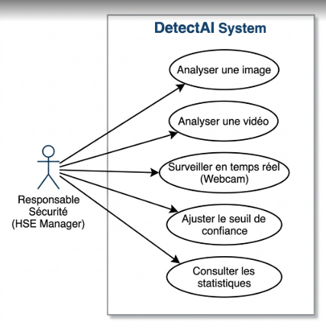
Diagramme de cas d'utilisation
7

Slide 9
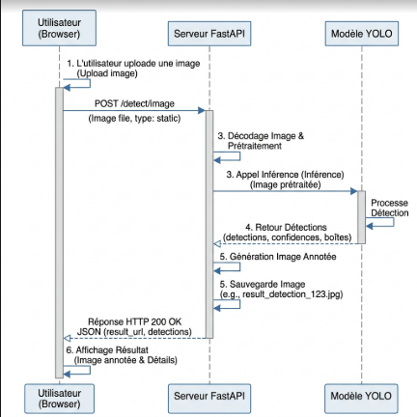
Diagramme de séquence (API REST)
8
Notes:
L'Utilisateur sélectionne et charge une image depuis l'interface de son navigateur.
Le navigateur envoie une requête HTTP POST classique vers la route api/detect/image de notre Serveur FastAPI, en y joignant le fichier.
Côté serveur, FastAPI commence par décoder et prétraiter cette image (via OpenCV et NumPy) pour la mettre au format attendu par l'IA. Il envoie ensuite cette image au Modèle YOLO pour lancer l'Inférence.
Le modèle analyse l'image (le processus de détection) et retourne au serveur les résultats mathématiques : les coordonnées des boîtes englobantes, les classes détectées et les scores de confiance.
À partir de ces données, le Serveur FastAPI va générer une nouvelle image annotée (en dessinant les carrés rouges ou verts) et va la sauvegarder sur le disque dur (sous un nom comme result_detection_123.jpg).
Enfin, le serveur renvoie au navigateur une réponse HTTP 200 OK contenant un fichier JSON. Ce JSON contient l'URL de la nouvelle image annotée et les statistiques. Le navigateur met alors à jour l'écran pour afficher le résultat final à l'utilisateur."

Slide 10
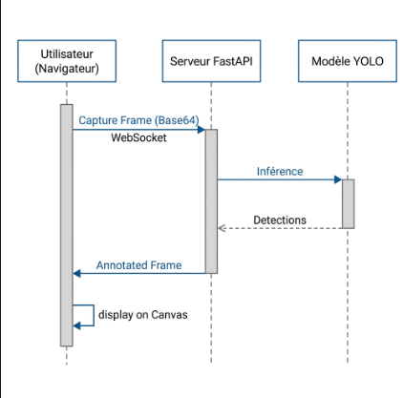
Flux temps réel (WebSocket)
9
Notes:
Ce diagramme illustre le cœur de notre système temps réel. Voici comment la magie opère en coulisses, de gauche à droite :
Tout commence du côté de l'Utilisateur (dans le navigateur Web). La webcam capture une image (une 'Frame'). Cette image est encodée en texte (au format Base64) et envoyée instantanément au Serveur FastAPI via une connexion continue appelée WebSocket.
Dès que le serveur reçoit l'image, il l'envoie au Modèle YOLO pour l'étape d'Inférence (c'est-à-dire l'analyse par l'intelligence artificielle pour trouver les casques, gilets, etc.).
YOLO fait ses calculs très rapidement et renvoie les Détections (les coordonnées des boîtes et les étiquettes) au Serveur FastAPI.
Le serveur FastAPI dessine ces boîtes sur l'image et renvoie immédiatement l'Image Annotée (Annotated Frame) au navigateur, toujours via le WebSocket.
Enfin, le navigateur reçoit cette nouvelle image et l'affiche à l'écran grâce à un élément graphique web appelé Canvas."

Slide 11
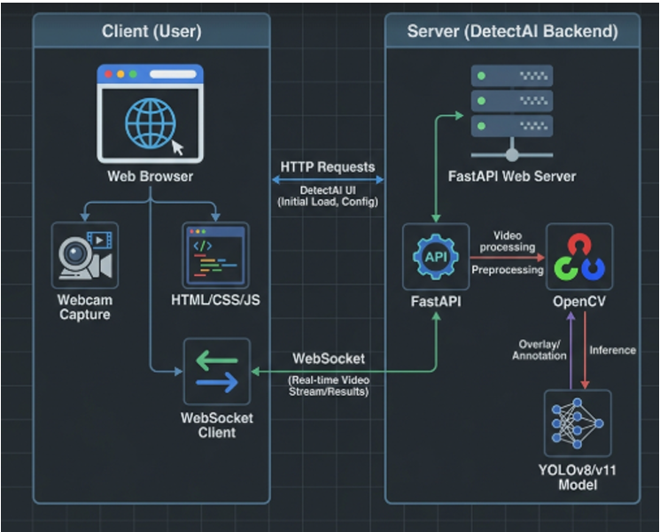
Architecture globale
Notes:
Côté Client (User), nous avons le navigateur web. Au premier lancement, il fait de simples Requêtes HTTP pour charger l'interface utilisateur (nos fichiers HTML, CSS et JS). Le navigateur gère aussi la Capture Webcam.
Pour la vidéo en direct, le client initie une connexion WebSocket. Le flux vidéo ne passe pas par des requêtes HTTP classiques, mais par ce tunnel WebSocket rapide et bidirectionnel en vert, jusqu'à notre serveur.
Côté Serveur (DetectAI Backend), c'est FastAPI qui réceptionne ces données. Il ne travaille pas seul : il délègue le traitement vidéo et le prétraitement de l'image (découpage, redimensionnement) à la bibliothèque OpenCV.
Ensuite, OpenCV envoie cette matrice d'image propre au Modèle YOLOv8 (ou v11 selon la version testée). C'est ici que l'intelligence artificielle fait l'Inférence (la détection des équipements de sécurité).
Enfin, YOLO renvoie les coordonnées à OpenCV pour Annoter l'image (dessiner les boîtes). FastAPI reprend cette image finale et la renvoie à travers le WebSocket jusqu'au navigateur de l'utilisateur."

Slide 12
Réalisation

Slide 13
Dataset et entraînement
Source : Construction Site Safety Image Dataset (Roboflow)
44 002 images annotées au format YOLO
Fine-tuning complet depuis les poids pré-entraînés yolo8n.pt
Hyperparamètres : 30 époques, image 640×640, batch 32, AMP
Partition | Images | %
Entraînement | 30 765 | 70%
Validation | 8 814 | 20%
Test | 4 423 | 10%
Total | 44 002 | 100%
11

Slide 14
Tests & Résultats - Métriques + Performances
Métrique | Valeur | Analyse
Précision (B) | 70% | Quelques faux positifs (occlusions)
Rappel (B) | 82% | Peu d'infractions non détectées
mAP@50 | 78% | Convergence en 30 époques
mAP@50-95 | 49% | Localisation a ameliorer
Inférence GPU | 25–30 ms/frame | Temps réel assuré
Débit WebSocket | 25–30 FPS stable | Fluide
13

Slide 15

Répartition des tâches
Membre | Contributions
Yassine Lamghari El Kossori | Backend FastAPI, entraînement YOLO, WebSocket serveur
Souhail Bechchari | Frontend, interface utilisateur, WebSocket client
Oubaydoullah Asli | Dataset PPE, recherche bibliographique, rédaction rapport
Méthodologie en 6 étapes : Revue littérature → Collecte dataset → Conception → Implémentation → Tests → Documentation
14

Slide 16
Limites et perspectives
Horizon | Actions
Limites | Précision 70% (faux positifs) • mAP@50-95 faible (49%) • 30 époques insuffisantes
Court terme | 100–150 époques • Rééchantillonnage des classes • Viser mAP > 85%
Moyen terme | Tracking (DeepSORT/ByteTrack) • Alertes push/SMS • Journalisation
Long terme | Edge Computing (NVIDIA Jetson) • Architecture distribuée
15

Slide 17
Démonstration interface

Slide 18
Conclusion
DetectAI : système complet et opérationnel de surveillance intelligente de chantiers
mAP@50 78% • Rappel 82% • 25+ FPS — viabilité démontrée pour un déploiement réel
Compétences : IA/Deep Learning • Backend asynchrone • Frontend moderne • WebSockets
Un premier pas concret vers des chantiers plus sûrs et plus intelligents
16

Slide 19
Merci pour votre attention !

